Slide 1

ELECTRONICĂ ANALOGICĂ
Departamentul de Electronică şi Calculatoare
str. Politehnicii 1, 500024 Braşov
0268 478705
Cursul nr. 9 – online
Limitări dinamice ale AO
Stabilitatea circuitelor cu reacție

Slide 2
Limitări dinamice ale AO
Până acum am presupus că amplificatoarele operaționale au câștigul în buclă deschisă extrem de mare, indiferent de frecvență.
Un amplificator operațional practic asigură un câștig mare numai de la c.c. până la o anumită frecvență dată, dincolo de care câștigul scade cu frecvența, iar ieșirea este întârziată față de intrare.
Aceste limitări au un impact profund asupra caracteristicilor în buclă închisă ale unui circuit și îi afectează
  răspunsul în frecvență;
  răspunsul în timp;
  impedanțele de intrare și ieșire.

Slide 3
Limitări dinamice ale AO
Răspunsul în buclă deschisă a(jf) al unui AO poate fi destul de complex.
Ne limităm la cazul particular, dar cel mai frecvent întâlnit, în care amplificatoarele operaționale sunt compensate intern, adică, AO încorporează pe cip componentele necesare pentru a-și stabiliza comportamentul împotriva oscilațiilor nedorite.
Cele mai multe AO sunt compensate astfel încât răspunsul a(jf) este dominat de un singur pol la frecvență joasă.

Slide 4
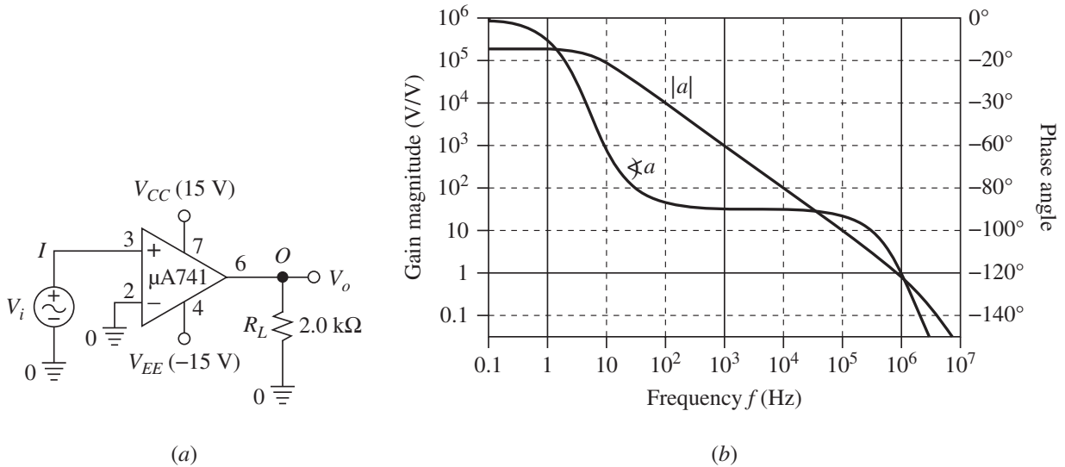
Limitări dinamice ale AO
Răspunsul în frecvență în buclă deschisă
Cel mai obișnuit răspuns în buclă deschisă este răspunsul cu pol dominant, un exemplu popular fiind răspunsul circuitului 741 arătat în figură

Slide 5
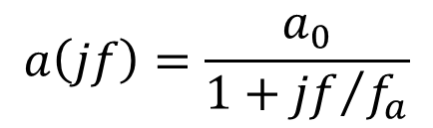
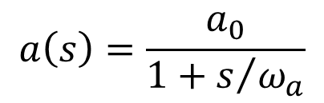
Limitări dinamice ale AO
Câștigul în buclă deschisă având un pol
Un astfel de câștig este exprimat sub forma
unde s este frecvența complexă, a₀ este câștigul în c.c. în buclă deschisă iar −ω_{a} este locația polului în planul s.
Alternativ, exprimăm câștigul în termeni de frecvență f astfel
unde j este unitatea imaginară (j²=−1) și f_{a}=ω_{a}/(2π) este frecvența la
–3dB în buclă deschisă
$$a\left(s\right)=\frac{a_{0}}{1+s/{ω_{a}}}$$
$$a\left(jf\right)=\frac{a_{0}}{1+{jf}/{f_{a}}}$$

Slide 6
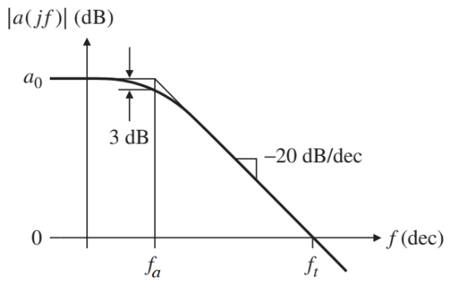
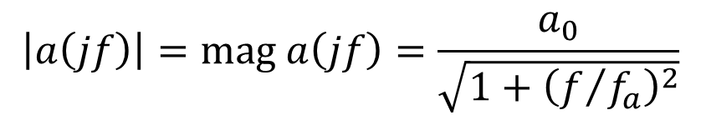
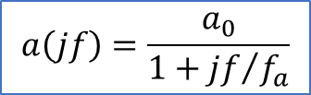
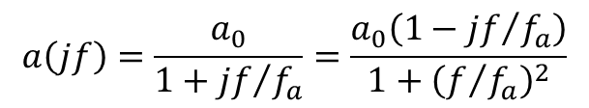
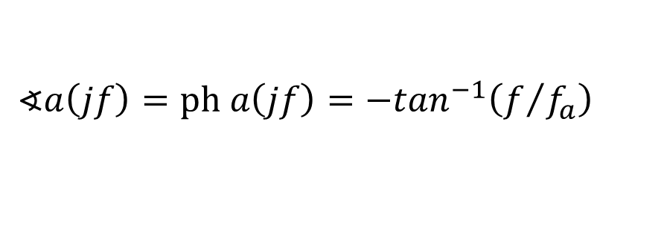
Limitări dinamice ale AO
Câștigul în buclă deschisă având un pol
$$a\left(jf\right)=\frac{a_{0}}{1+{jf}/{f_{a}}}$$
Amplitudinea (modulul) și faza câștigului se determină cu relațiile:
  modulul
  faza
$$\left|a\left(jf\right)\right|=mag a\left(jf\right)=\frac{a_{0}}{\sqrt{1+{\left(f/{f_{a}}\right)}^{2}}}$$
$$∢a\left(jf\right)=ph a\left(jf\right)=−\tan^{−1}\left(f/{f_{a}}\right)$$
$$a\left(jf\right)=\frac{a_{0}}{1+{jf}/{f_{a}}}=\frac{a_{0}\left(1−{jf}/{f_{a}}\right)}{1+{\left(f/{f_{a}}\right)}^{2}}$$

Slide 7
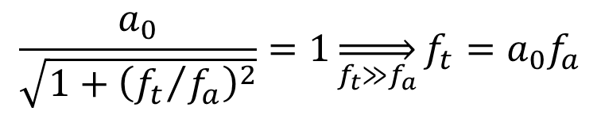
Limitări dinamice ale AO
Câștigul în buclă deschisă având un pol
Câștigul este mare și aproximativ constant numai de la c.c. până la f_{a}. După f_{a}, câștigul scade cu 20 dB/dec, adică panta caracteristicii este
-20 dB/dec, până când ajunge la 0dB (sau 1V/V) la f=f_{t}. Această frecvență se numește frecvența la câștig
unitate sau frecvența de tranziție.
$$\frac{a_{0}}{\sqrt{1+{\left({f_{t}}/{f_{a}}\right)}^{2}}}=1\overset{⇒}{f_{t}≫f_{a}}f_{t}=a_{0}f_{a}$$

Slide 8
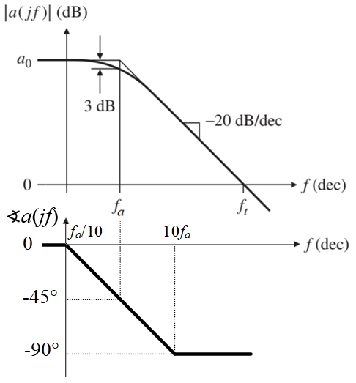
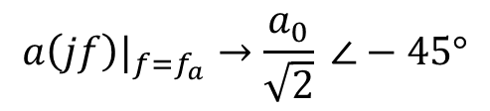


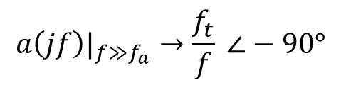
Limitări dinamice ale AO
Câștigul în buclă deschisă având un pol
Putem evidenția următoarele cazuri speciale:
Observăm că pentru f >> f_{a}, AO se comportă ca un
integrator și că produsul câștig-bandă
(sau amplificare-bandă), definit ca GBP=|a(jf)|×f,
este constant (GPB – Gain-Bandwidth Product)
$${a\left(jf\right)|}_{f≪f_{a}}→a_{0} ∠0°$$
$${a\left(jf\right)|}_{f=f_{a}}→\frac{a_{0}}{\sqrt{2}} ∠−45°$$
$${a\left(jf\right)|}_{f≫f_{a}}→\frac{f_{t}}{f} ∠−90°$$
$$GBP=f_{t}$$

Slide 9
Limitări dinamice ale AO
Câștigul în buclă deschisă având un pol
AO compensate cu pol dominant sunt, de asemenea, denumite AO cu GBP constant
creșterea (sau scăderea) lui f cu o anumită cantitate în regiunea cu comportament de integrator va scădea (sau va crește) |a| cu aceeași cantitate.
Aceasta proprietate poate fi folosită pentru a estima câștigul la orice frecvență peste f_{a}.
Astfel, la f=100Hz, 741 are |a|=f_{t}/f=10⁶/10²=10.000V/V; la f=1kHz, are |a|=1000V/V; la f=10kHz, are |a|=100V/V; la f=100kHz, are |a|=10V/V și așa mai departe

Slide 10
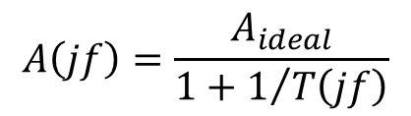
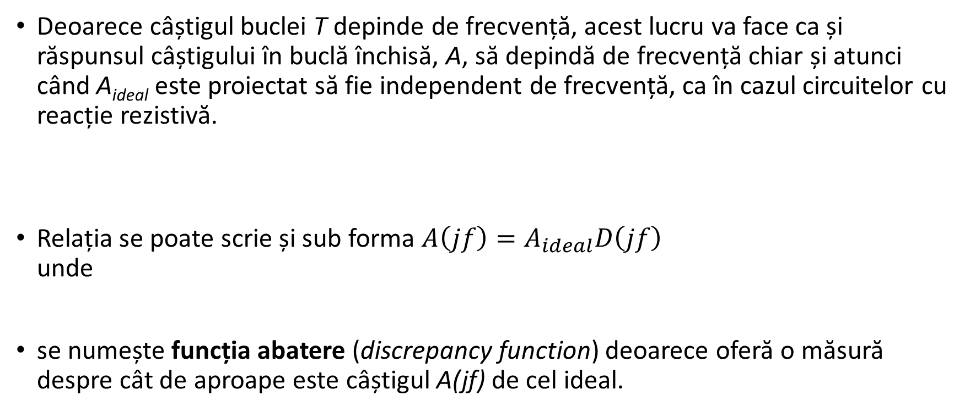

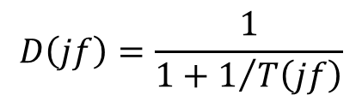
Limitări dinamice ale AO
Răspunsul în frecvență în buclă închisă
$$T\left(jf\right)=a\left(jf\right)×b$$
Deoarece câștigul buclei T depinde de frecvență, acest lucru va face ca și răspunsul câștigului în buclă închisă, A, să depindă de frecvență chiar și atunci când A_{ideal} este proiectat să fie independent de frecvență, ca în cazul circuitelor cu reacție rezistivă.
Relația se poate scrie și sub forma $A\left(jf\right)=A_{ideal}D\left(jf\right)$
unde
se numește funcția abatere (discrepancy function) deoarece oferă o măsură despre cât de aproape este câștigul A(jf) de cel ideal.
$$A\left(jf\right)=\frac{A_{ideal}}{1+1/{T\left(jf\right)}}$$
$$D\left(jf\right)=\frac{1}{1+1/{T\left(jf\right)}}$$

Slide 11
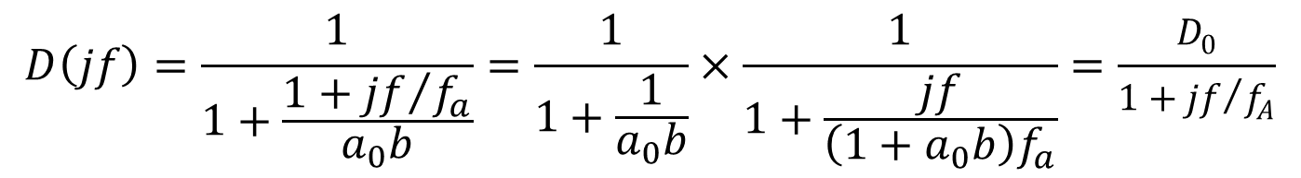


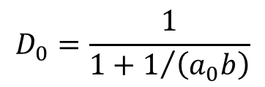
Limitări dinamice ale AO
Răspunsul în frecvență în buclă închisă
Dacă se face înlocuirea $a\left(jf\right)=\frac{a_{0}}{1+{jf}/{f_{a}}}$, rezultă
având valoarea de c.c.
și o frecvență la -3dB
$$D\left(jf\right)=\frac{1}{1+\frac{1+{jf}/{f_{a}}}{a_{0}b}}=\frac{1}{1+\frac{1}{a_{0}b}}×\frac{1}{1+\frac{jf}{\left(1+a_{0}b\right)f_{a}}}=\frac{D_{0}}{1+{jf}/{f_{A}}}$$
$$D_{0}=\frac{1}{1+1/{\left(a_{0}b\right)}}$$
$$f_{A}=\left(1+a_{0}b\right)f_{a}≅a_{0}bf_{a}=bf_{t}$$

Slide 12

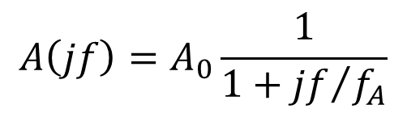
Limitări dinamice ale AO
Răspunsul în frecvență în buclă închisă
câștigul în buclă închisă se poate pune sub forma generalizată
unde
Facem observația importantă că reacția negativă, în timp ce determină reducerea câștigului de la a₀ la A₀ cu cantitatea de reacție 1+a₀b, extinde, în același timp, lățimea de bandă cu aceeași cantitate, de la f_{a} la f_{A}.
Acest compromis între lățimea de bandă și câștig este încă un beneficiu important al reacției negative!
$$A\left(jf\right)=A_{0}\frac{1}{1+{jf}/{f_{A}}}$$
$$A_{0}=A_{ideal}D_{0}≅A_{ideal} f_{A}≅bf_{t}$$

Slide 13
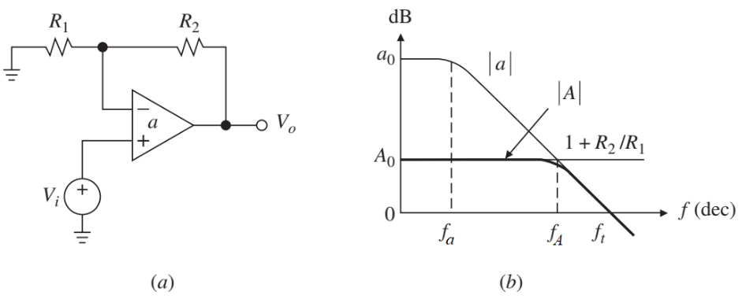
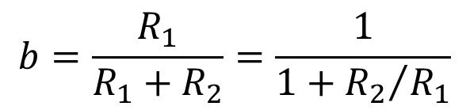

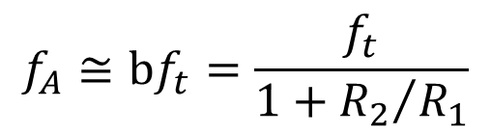

Limitări dinamice ale AO
Graficul răspunsului în buclă închisă |A(jf)|
Amplificatorul neinversor
$$b=\frac{R_{1}}{R_{1}+R_{2}}=\frac{1}{1+{R_{2}}/{R_{1}}}$$
$$A_{0}≅1+\frac{R_{2}}{R_{1}}$$
$$f_{A}≅bf_{t}=\frac{f_{t}}{1+{R_{2}}/{R_{1}}}$$
$${GBP}_{neinv}≅f_{t}$$

Slide 14
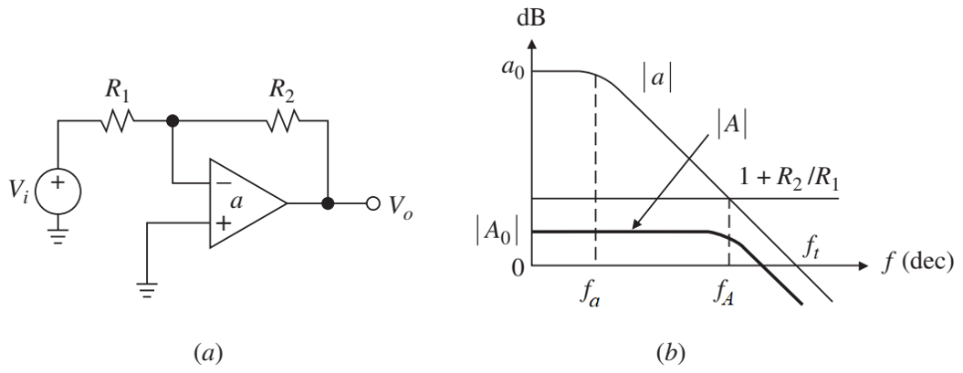

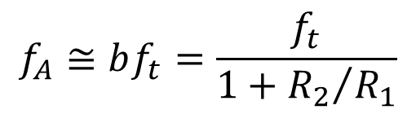

Limitări dinamice ale AO
Graficul răspunsului în buclă închisă |A(jf)|
Amplificatorul inversor
|A|=R₂/R₁ este mai mică decât 1+R₂/R₁, deci curba pentru |A| la inversor va fi oarecum deplasată mai jos față de cea pentru neinversor, la valori identice pentru R₁ și R₂.
$$b=\frac{R_{1}}{R_{1}+R_{2}}=\frac{1}{1+{R_{2}}/{R_{1}}}$$
$$A_{0}≅−\frac{R_{2}}{R_{1}}$$
$$f_{A}≅bf_{t}=\frac{f_{t}}{1+{R_{2}}/{R_{1}}}$$
$${GPB}_{inv}≅\left(1−b\right)f_{t}$$

Slide 15


Limitări dinamice ale AO
Graficul răspunsului în buclă închisă |A(jf)|
Cea mai mare diferență între cele două tipuri de amplificatoare apare atunci când ambele sunt configurate pentru câștig unitate: în cazul circuitului neinversor folosim R₁=∞ și R₂=0, deci b=1 și f_{A}≅f_{t}, în timp ce, în cazul circuitului inversor folosim R₁=R₂, deci b=1/2 și f_{A}≅0,5f_{t}.
Pentru câștiguri în buclă închisă mari, b este mic sau foarte mic, astfel încât diferența dintre cele două valori ale GBP devine neglijabilă.
$${GBP}_{neinv}≅f_{t}$$
$${GPB}_{inv}≅\left(1−b\right)f_{t}$$

Slide 16
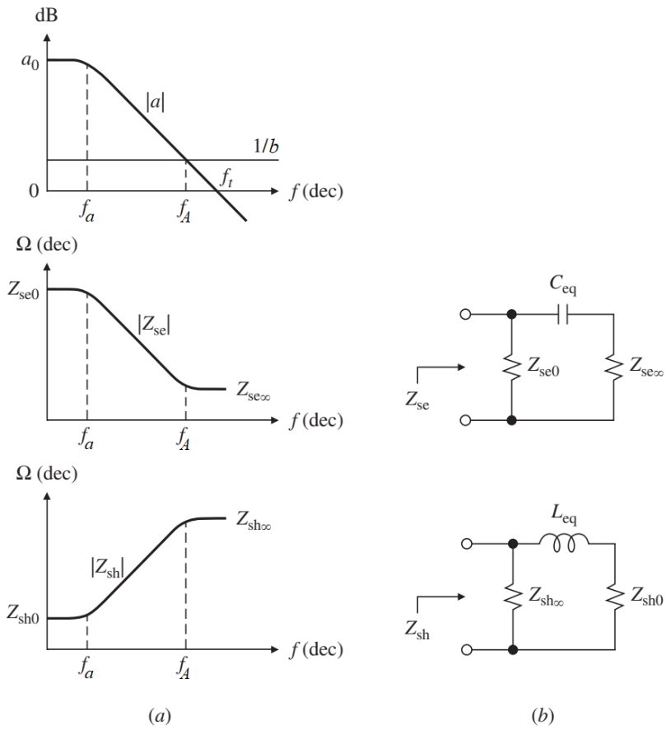


Limitări dinamice ale AO
Impedanțele de intrare și ieșire
Impedanța porturilor de tip serie, Z_{se},
se scrie
impedanța porturilor de tip paralel
(sau șunt - shunt), Z_{sh}, se scrie
unde z₀ este impedanța la terminale în
buclă deschisă, iar Z_{se} și Z_{sh} sunt
impedanțele la terminale în buclă închisă.
$$Z_{se}=z_{0}\left(1+T\right)$$
$$Z_{sh}=\frac{z_{0}}{1+T}$$

Slide 17
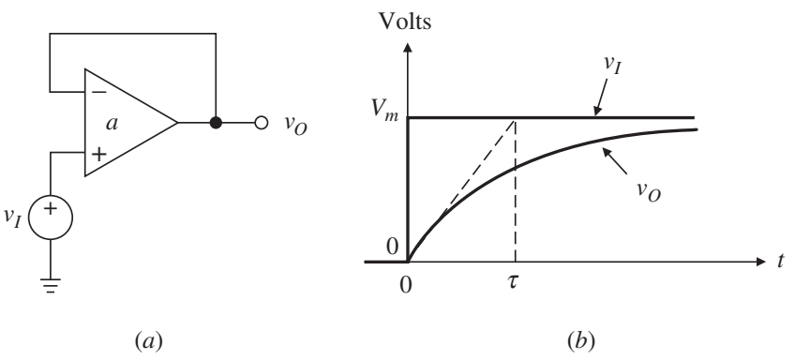
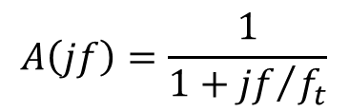

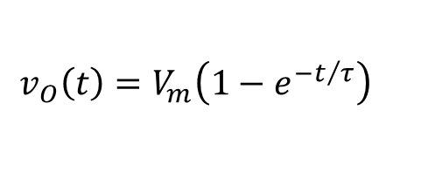
Limitări dinamice ale AO
Răspunsul în timp
Timpul de creștere, t_{R} (Rise time)
lățimea de bandă de semnal mic a repetorului de tensiune este f_{t}, deci răspunsul său în frecvență poate fi scris
indicând un pol la s=−2πf_{t}.
Dacă se aplică la intrarea repetorului din figura (a) un semnal tip treaptă cu amplitudine suficient de mică V_{m}, acest lucru va duce la răspunsul exponențial
$$A\left(jf\right)=\frac{1}{1+{jf}/{f_{t}}}$$
$$v_{O}\left(t\right)=V_{m}\left(1−e^{−t/τ}\right)$$
$$τ=\frac{1}{2πf_{t}}$$

Slide 18

Limitări dinamice ale AO
Răspunsul în timp
Timpul de creștere t_{R} se definește ca
intervalul de timp necesar pentru ca
v_{O} să se crească de la 10% la 90% din V_{m} și oferă o indicație despre cât de rapidă este creșterea exponențială.
Găsim cu ușurință t_{R}=τ(ln0,9-ln0,1) sau
și oferă o legătură între un parametru al domeniului frecvență - f_{t} și un parametru al domeniului timp - t_{R}; în mod clar, cu cât ft este mai mare, cu atât tR devine mai mic.
AO de tipul 741 are τ=1/(2π10⁶)≅159ns și t_{R}≅350ns=0,35μs.
$$t_{R}=\frac{0,35}{f_{t}}$$

Slide 19
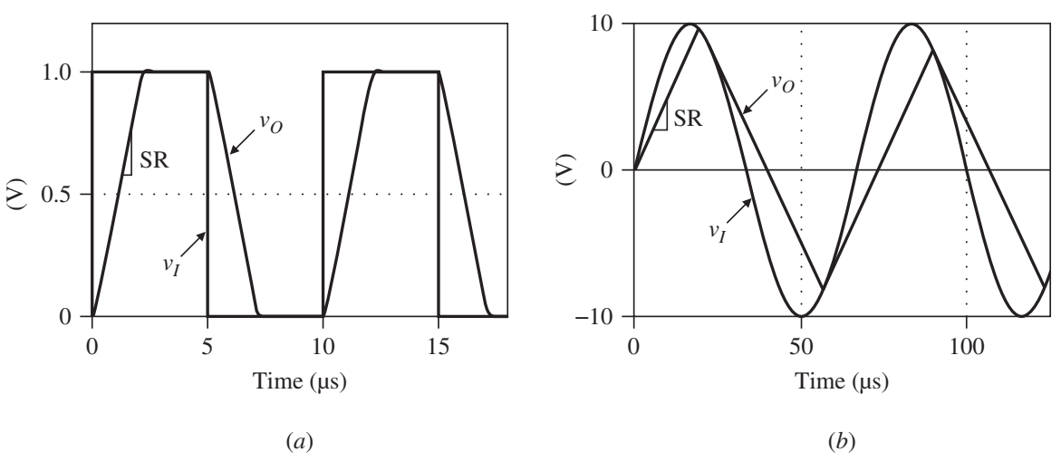
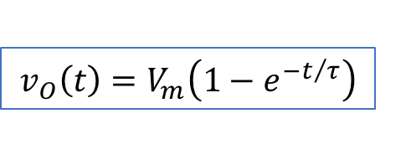

Limitări dinamice ale AO
Limitarea de SR
$$v_{O}\left(t\right)=V_{m}\left(1−e^{−t/τ}\right)$$
Viteza cu care se schimbă v_{O} este cea mai mare la începutul tranziției exponențiale.
În practică, se observă că peste o anumită valoare a amplitudinii semnalului tip treaptă, panta
semnalului de ieșire se limitează
la o valoare constantă numită
viteza de variație, SR – Slew Rate.
Forma de undă a semnalului de
ieșire este acum o rampă liniară,
mai degrabă decât o curbă
exponențială.
$$\text{dv}\text{O}\text{/}\text{dt}\text{|}\text{t}\text{=0}\text{=}\text{V}\text{m}\text{/}\text{τ}$$

Slide 20
Limitări dinamice ale AO
Limitarea de SR
Limitarea vitezei de variație, SR, este un efect neliniar care provine din capacitatea limitată a circuitelor interne de a încărca sau descărca condensatorul de compensare a frecvenței C_{c}.
SR este exprimat în volți pe microsecundă.
Datele de catalog pentru versiunea 741C de AO indică SR=0,5V/μs.
IMPORTANT: SR este un parametru neliniar de semnal mare, în timp ce t_{R} este un parametru liniar de semnal mic.

Slide 21



Limitări dinamice ale AO
Limitarea de SR
$$\text{dv}\text{O}\text{/}\text{dt}\text{|}\text{t}\text{=0}\text{=}\text{V}\text{m}\text{/}\text{τ}$$
$$τ=\frac{1}{2πf_{t}}$$
Mărimea critică a amplitudinii semnalului de ieșire corespunzătoare debutului limitării de viteză este astfel încât V_{om(crit)}/τ=SR.
Pentru 741C, V_{om(crit)}=0,5×10⁶/(2π×10⁶)=80mV.
$$V_{\left.om(crit\right)}=\frac{SR}{2πf_{t}}$$

Slide 22
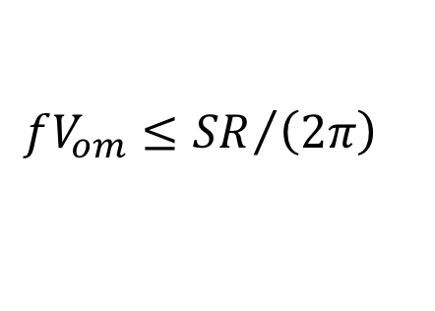
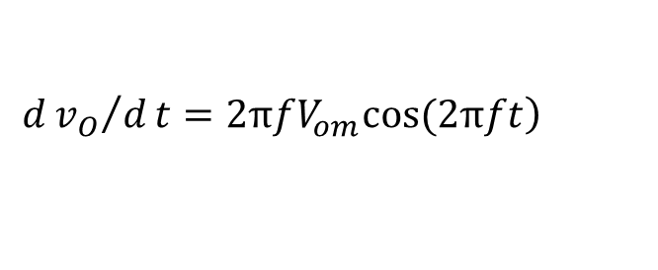
Limitări dinamice ale AO
Limitarea de SR
Banda la putere maximă (Full-Power Bandwidth)
Efectul limitării de SR constă în denaturarea semnalului de ieșire ori de câte ori se încearcă depășirea capabilităților de SR ale AO.
În absența limitării de SR, ieșirea va fi v_{O}=V_{om}sin(2πft), viteza sa de modificare fiind
al cărui maxim este 2πfV_{om}.
Pentru a preveni distorsionarea semnalului, trebuie să se îndeplinească inegalitatea (dv_{O}/dt)_{max}≤SR sau
care indică un compromis între frecvență și amplitudine.
$$\left.d{v_{O}}/dt=2πfV_{om}cos(2πft\right)$$
$$fV_{om}≤{SR}/{\left(2π\right)}$$

Slide 23
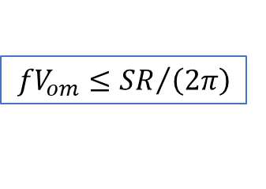

Limitări dinamice ale AO
Limitarea de SR
Banda la putere maximă (Full-Power Bandwidth)
$$fV_{om}≤{SR}/{\left(2π\right)}$$
Banda la putere maximă (FPB) este frecvența maximă la care AO va produce un semnal de ieșire de curent alternativ nedistorsat cu cea mai mare amplitudine posibilă.
Această amplitudine depinde de AO particular, precum și de sursele sale de alimentare.
Presupunând valori de saturație simetrice la ieșire de ±V_{sat}, putem scrie:
AO 741C cu V_{sat}=13V are FPB=0,5×10⁶/(2π13)=6,1kHz
Depășirea acestei frecvențe va produce o ieșire distorsionată, precum și o reducere a amplitudinii semnalului.
$$FPB=\frac{SR}{2πV_{sat}}$$

Slide 24
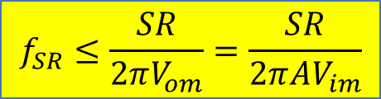


Limitări dinamice ale AO
Limitarea de SR
Banda la putere maximă (Full-Power Bandwidth)
Atunci când realizăm aplicații cu AO, trebuie să ne asigurăm că nu este depășită nici limita de SR, nici frecvența sa la -3dB, f_{A}.
Matematic, cele două condiții presupun îndeplinirea simultană a inegalităților
unde frecvența limitată de SR, f_{SR} este dată de relația
iar
Cele două inegalități formează așa numita legătură dintre banda liniară și SR.
$$\left\{\begin{aligned}&f≪f_{A} \\ &f<f_{SR}\end{aligned}\right.$$
$$f_{SR}≤\frac{SR}{2πV_{om}}=\frac{SR}{2π{AV}_{im}}$$
$$f_{A}=bf_{t}$$

Slide 25
Limitări dinamice ale AO
Timpul de stabilire, t_{S}
Timpul de creștere t_{R} și viteza de variație a semnalului SR arată cât de rapid se schimbă ieșirea, în condiții de semnal mic și semnal mare.
Parametrul de cea mai mare preocupare în multe aplicații este timpul de stabilire t_{S}, definit ca timpul necesar pentru ca răspunsul la semnal de intrare tip treaptă de valoare mare să se stabilească și să rămână în cadrul unei benzi de eroare specificate, de obicei simetrică în ceea ce privește valoarea finală.
Timpurile de stabilire sunt specificate de obicei cu precizii de 0,1% și 0,01% dintr-o treaptă de intrare de 10V.

Slide 26
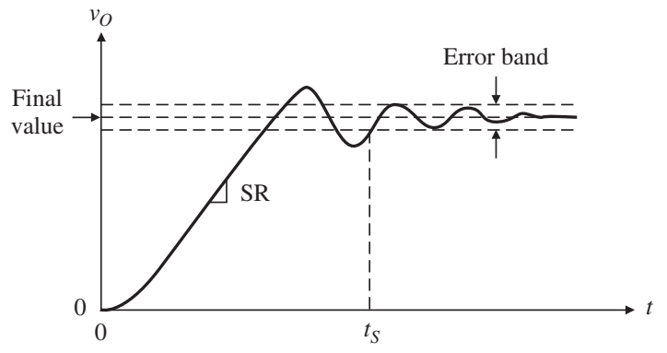
Limitări dinamice ale AO
Timpul de stabilire, t_{S}
t_{S} este alcătuit dintr-o întârziere de propagare inițială datorată polilor de ordin superior, urmată de o tranziție limitată de SR până în vecinătatea valorii finale, urmată de o perioadă de recuperare din condiția de suprasarcină asociată cu SR, și în final se stabilește la valoarea de echilibru finală.

Slide 27
Limitări dinamice ale AO
Timpul de stabilire, t_{S}
Pentru a realiza pe deplin capacitățile de timp de stabilire ale AO, trebuie să acorde o atenție adecvată selecției componentelor, aranjamentului și legării lor la masă.
Aceste măsuri include
  păstrarea terminalelor de componente extrem de scurte,
  folosirea de rezistențe cu peliculă metalică,
  orientarea componentele astfel încât să reducă la minimum capacitățile de dispersie și inductanțele dintre conexiuni,
  decuplarea în mod corespunzător a surselor de alimentare și
  realizarea de trasee de masă separate pentru intrare, sarcină și rețeaua de reacție, adică așa numita masă tip stea.

Slide 28
Limitări dinamice ale AO
Timpul de stabilire, t_{S}
Exemplu de conexiune pentru masă tip stea

Slide 29
Stabilitatea circuitelor cu racție
De la descoperirea sa de către Harold S. Black în 1927, reacția negativă a devenit un punct forte al electronicii și controlului automat, precum și al altor domenii ale științelor aplicate, cum ar fi modelarea sistemelor biologice.
Reacția negativă are ca rezultat o serie de îmbunătățiri ale performanțelor, cum ar fi stabilizarea câștigului împotriva variațiilor de proces și de mediu, reducerea distorsiunilor care rezultă datorită neliniarității componentelor, datorită lărgimii de bandă și datorită transformărilor de impedanțe.
Aceste avantaje sunt deosebit de uimitoare dacă reacția este aplicată în jurul amplificatoarelor cu câștig foarte mare, așa cum sunt amplificatoarele operaționale.

Slide 30
Stabilitatea circuitelor cu racție
Cu toate acestea, reacția negativă vine cu un preț: posibilitatea de oscilație.
În general, oscilația apare atunci când sistemul este capabil să susțină un semnal în jurul buclei, indiferent de semnalul de la intrare.
Pentru ca acest lucru să se întâmple, sistemul trebuie să furnizeze o schimbare de fază suficient de mare în jurul buclei pentru a transforma reacția din negativă în pozitivă și un câștig al buclei suficient de mare pentru a susține o oscilație la ieșire fără niciun semnal aplicat la intrare.

Slide 31
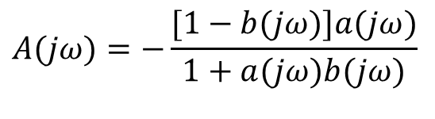
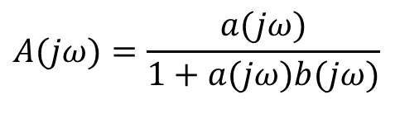


Stabilitatea circuitelor cu racție
$$A(jω)=\frac{a(jω)}{1+a(jω)b(jω)}$$
Amplificarea în buclă închisă la circuitul neinversor
Amplificarea în buclă închisă la circuitul inversor
Pentru transmisia pe buclă
amplificarea în buclă închisă devine foarte mare
şi amplificatorul devine instabil.
$$A(jω)=−\frac{[1−b(jω)]a(jω)}{1+a(jω)b(jω)}$$
$$T(jω)=a(jω)b(jω)=−1$$
$$A\left(jω\right)→∞$$

Slide 32
Stabilitatea circuitelor cu racție
Stabilitatea circuitelor poate fi studiată cu ajutorul caracteristicilor Bode
Se utilizează notaţiile:
  ϕ_{a} faza amplificării în buclă deschisă;
  ϕ_{1/b} faza inversului factorului de reacţie.
Dacă se utilizează reprezentarea sub forma exponenţială a numerelor complexe, condiţia critică T(jω)=-1 se scrie:
$$T(jω)=a(jω)b(jω)=\left|T(jω)\right|e^{jφ_{T}}=1⋅e^{−jπ}$$

Slide 33
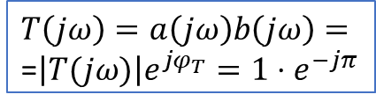
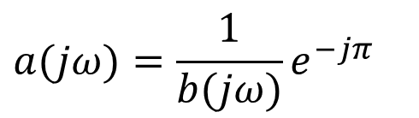


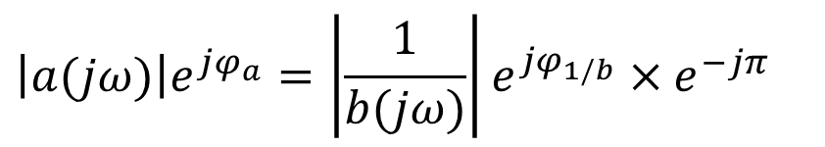
Stabilitatea circuitelor cu racție
$$T\left(jω\right)=a\left(jω\right)b\left(jω\right)=$$
=$\left|T(jω)\right|e^{jφ_{T}}=1⋅e^{−jπ}$
$$a(jω)=\frac{1}{b(jω)}e^{−jπ}$$
$$\left|a(jω)\right|e^{jφ_{a}}=\left|\frac{1}{b(jω)}\right|e^{jφ_{1/b}}×e^{−jπ}$$
de unde sau
și putem evidenția cele 2 condiții în situația critică T(jω)=-1:
Condiţia de amplitudine în situaţia critică:
Condiţia de fază în situaţia critică:
$$\left|a(jω)\right|=\left|\frac{1}{b(jω)}\right|$$
$$e^{jφ_{a}}=e^{jφ_{1/b}}⋅e^{−jπ}$$

Slide 34



Stabilitatea circuitelor cu racție
$$e^{jφ_{a}}=e^{jφ_{1/b}}⋅e^{−jπ}$$
Relaţii echivalente pentru condiţia de fază sunt:
sau
dacă factorul de reacţie este constant (nu depinde de frecvenţă şi deci ϕ_{1/b}=0).
$$φ_{a}−φ_{1/b}=−180^{∘}$$
$$φ_{a}=−\text{18}{\text{0}}^{∘}$$

Slide 35
Stabilitatea circuitelor cu racție
Condiția teoretică de stabilitate
Amplificatorul cu reacţie este stabil dacă relaţia |a|= |1/b| se îndeplineşte pentru |ϕ_{a}-ϕ_{1/b}|≤180° sau |ϕ_{a}|≤180° (pentru factor de reacţie constant).
SAU
Dacă intersecţia celor două caracteristici de frecvenţă, a(f) şi 1/b(f) are loc pentru o frecvenţă, notată f_{x}, pentru care se găseşte pe caracteristica de fază că |ϕ_{a}-ϕ_{1/b}|≤180° sau |ϕ_{a}|≤180° (pentru factor de reacţie constant), atunci amplificatorul este teoretic stabil.

Slide 36


Stabilitatea circuitelor cu racție
Marginea de fază
Condiţia de stabilitate presupune evaluarea abaterii fazei transmisiei pe buclă faţă de 180°.
Mărimea care arată cât este această abatere se numeşte margine de fază (prescurtat mf), definită cu ajutorul relaţiei:
sau
dacă factorul de reacţie este real.
$$\text{mf}=[φ_{a}(f_{x})−φ_{1/b}(f_{x})]+180°$$
$$\text{mf}=φ_{a}(f_{x})+180°$$

Slide 37
Stabilitatea circuitelor cu racție
Marginea de fază (continuare)
În funcţie de semnul marginii de fază, evaluată pentru frecvenţa f_{x} corespunzătoare intersecţiei dintre curbele a(f) şi 1/b(f), criteriul de stabilitate se exprimă astfel:
Sistemul în buclă închisă este stabil dacă marginea de fază este pozitivă (mf>0) şi instabil dacă marginea de fază este negativă (mf<0)

Slide 38

Stabilitatea circuitelor cu racție
În general, circuitul integrat al unui AO are o funcţie de transfer de tip proporţional şi cel mult trei poli la care corespund frecvenţele f_{p1}, f_{p2} şi f_{p3}:
$$a(jf)=\frac{a_{o}}{\left(1+j\frac{f}{f_{p1}}\right)\left(1+j\frac{f}{f_{p2}}\right)\left(1+j\frac{f}{f_{p3}}\right)}$$

Slide 39


Stabilitatea circuitelor cu racție
$$a(jf)=\frac{a_{o}}{\left(1+j\frac{f}{f_{p1}}\right)\left(1+j\frac{f}{f_{p2}}\right)\left(1+j\frac{f}{f_{p3}}\right)}$$
Dependenţa dintre valoarea amplificării
în buclă închisă şi stabilitatea
amplificatorului
Observații
S-a presupus că între frecvenţele
corespunzătoare polilor este următoarea
relaţie: f_{p2} este depărtat cu 2 decade de f_{p1} iar
f_{p3} este la doar o decadă depărtat de f_{p2}.
Se consideră un circuit neinversor la care
A=1/b, de aceea pe grafic se analizează
intersecţii de tipul |A| intersectat cu |a|.

Slide 40
Stabilitatea circuitelor cu racție
Analiza stabilităţii cu ajutorul caracteristicilor Bode
Pentru AO utilizat se desenează pe hârtie milimetrică mai întâi caracteristica de amplitudine, după ce s-au extras din catalog valorile pentru amplificarea în buclă deschisă la joasă frecvenţă şi frecvenţele corespunzatoare polilor amplificatorului în buclă deschisă;
Din aplicaţia concretă se determină b(f) sau b (pentru factor de reacţie constant) şi se trece pe caracteristica de amplitudine desenată anterior curba corespunzătoare inversului factorului de reacţie;
Sub caracteristica de amplitudine se desenează caracteristica de fază ϕ_{a}-ϕ_{1/b} sau ϕ_{a} (dacă factorul de reacţie este constant);

Slide 41
Stabilitatea circuitelor cu racție
Analiza stabilităţii cu ajutorul caracteristicilor Bode
Pe caracteristica de amplitudine se determină valoarea frecvenţei f_{x} pentru care se intersectează curbele a(f) şi 1/b(f) sau 1/b, dacă factorul de reacţie este constant;
Pe caracteristica de fază se determină marginea de fază şi, conform criteriului de stabilitate enunţat, se apreciază stabilitatea circuitului.

Slide 42


Stabilitatea circuitelor cu racție
Exemplul 1
Se consideră un circuit neinversor cu amplificarea în buclă închisă la frecvenţe joase A=10. AO este caracterizat în buclă deschisă de amplificarea a₀=80dB şi are trei poli reali, negativi, cărora le corespund frecvenţele f_{p1}=10kHz, f_{p2}=100kHz şi f_{p3}=1MHz.
Să se studieze stabilitatea circuitului.
Rezolvare: La circuitul neinversor și exprimat în decibeli este:
$$\frac{1}{b}=A$$
$${\left.\frac{1}{b}\right|}_{dB}=20\lg\left(\frac{1}{b}\right)=20\lg{1}0=20dB$$

Slide 43


Stabilitatea circuitelor cu racție
Caracteristicile Bode pentru circuitul din
exemplul 1:
Se observă că mf<0, deci amplificatorul este
instabil şi trebuie compensat în frecvenţă.
Observaţie: $ph\left(a\right)≡φ_{a}$ (ph → phase)

Slide 44
Stabilitatea circuitelor cu racție
Compensarea în frecvență
Compensarea în frecvență impune modificarea curbei lui a(jf), sau a lui b(jf) sau a ambelor curbe, astfel încât să fie îndeplinită condiția mf>0.
Compensarea în frecvență poate fi
internă, când se modifică a(jf) al AO. Metoda cea mai des utilizată este cea cu pol dominant, obținută prin efect Miller pentru reducerea valorii condensatorului de compensare;
externă, când se modifică b(jf) a circuitului de reacție.

Slide 45

Anexa 1. Caracteristici Bode
Pentru funcții de transfer caracterizate de un pol sau de un zero
Un pol frânge caracteristica de amplitudine cu
-20dB/dec iar pe cea de fază cu -45°/dec.
Un zero frânge caracteristica de amplitudine cu +20dB/dec iar pe cea de fază cu +45°/dec.
Efectele polilor și zerourilor sunt cumulative. Astfel după al doilea pol panta caracteristicii de amplitudine devine -40dB/dec, după al treilea pol
-60dB/dec.
Pe caracteristica de fază, efectele polilor se adună algebric pe domenii de frecvență (decade) pe care acționează acei poli. Astfel, dacă pe o decadă sunt efectele la 2 poli, panta caracteristicii va fi -90°/dec, dacă sunt efectele a 3 poli -135°/dec.

Slide 46


Anexa 1. Caracteristici Bode
Exemple
Funcție de transfer
cu 1 pol
cu 3 poli

Slide 47
Probleme
P1.
Un AO de tipul 741, alimentat cu ±15V, este conectat într-o configurație neinversoare având amplificarea A=10V/V.
Dacă amplitudinea semnalului de intrare este de 0,5V, care este valoarea maximă a frecvenței semnalelor înainte să apară distorsiuni;
Dacă f=10kHz, care este valoarea maximă a amplitudinii semnalului de intrare înainte ca la ieșire să apară distorsiuni;
Dacă amplitudinea semnalului de intrare este de 40mV, care este domeniul util al frecvențelor de lucru;
Dacă f=2kHz, care este domeniul util al amplitudinii semnalului de intrare.

Slide 48




Probleme
P1. Rezolvare
a) Dacă amplitudinea semnalului de intrare este de 0,5V, care este valoarea maximă a frecvenței semnalelor înainte să apară distorsiuni
$${\overset{∧}{V}}_{o}=A⋅{\overset{∧}{V}}_{i}=10×0,5V=5V$$
Amplitudinea semnalului de ieșire este
Pentru a vedea și influența circuitului asupra frecvenței maxime dar și limitarea de SR, trebuie satisfăcute simultan inegalitățile
Inegalitățile sunt satisfăcute pentru f_{max}=15,9kHz
$$\left\{\begin{aligned}f_{max}≪f_{A} \\ f_{max}<f_{SR}\end{aligned}\right.$$
$$f_{A}=b⋅f_{u}=\left(\frac{1}{A}\right)⋅f_{u}=0,1⋅1MHz=100kHz$$
$$f_{SR}=\frac{SR}{2π{\overset{∧}{V}}_{o}}=\frac{0,5V/{μs}}{2π⋅5}=\frac{0,5×10^{6}}{2π⋅5}=15,9kHz$$

Slide 49



Probleme
P1. Rezolvare
b) Dacă f=10kHz, care este valoarea maximă a amplitudinii semnalului de intrare înainte ca la ieșire să apară distorsiuni
Din relația frecvenței limitate de SR și având în vedere că 10kHz<100kHz=f_{A}
și se consideră f_{SR}=f=10kHz și rezultă
$$f_{SR}=\frac{SR}{2π{\overset{∧}{V}}_{o}}⇒{\overset{∧}{V}}_{o}=\frac{SR}{2πf_{SR}}$$
$${\overset{∧}{V}}_{o}=\frac{SR}{2πf}=\frac{0,5V/{μs}}{2π⋅10^{4}}=\frac{0,5×10^{6}}{2π⋅10^{4}}=7,96V$$
$${\overset{∧}{V}}_{i}=\frac{{\overset{∧}{V}}_{o}}{A}=\frac{7,96V}{10}=0,796V$$

Slide 50



Probleme
P1. Rezolvare
c) Dacă amplitudinea semnalului de intrare este de 40mV, care este domeniul util al frecvențelor de lucru
Amplitudinea semnalului de ieșire fiind relativ mică (10x0,04V=0,4V), se determină f_{max} ca la punctul a).
trebuie satisfăcute simultan inegalitățile:
și inegalitățile sunt satisfăcute simultan dacă f_{max}<<100kHz
$$\left\{\begin{aligned}f_{max}≪f_{A} \\ f_{max}<f_{SR}\end{aligned}\right.$$
$$f_{A}=b⋅f_{u}=\left(\frac{1}{A}\right)⋅f_{u}=0,1⋅1MHz=100kHz$$
$$f_{SR}=\frac{SR}{2π{\overset{∧}{V}}_{o}}=\frac{SR}{2π⋅A⋅\overset{∧}{V_{i}}}=\frac{0,5V/{μs}}{2π⋅10⋅0,04V}=\frac{0,5×10^{6}}{2π⋅10⋅0,04V}=199kHz$$

Slide 51


Probleme
P1. Rezolvare
d) Dacă f=2kHz, care este domeniul util al amplitudinii semnalului de intrare
La fel ca la punctul b), se determină amplitudinea semnalului de ieșire
valoare care depășește cu mult pe cea maximă ce se poate obține la ieșirea AO alimentat cu 15V și anume V_{sat}=13V. În consecință, limitarea va fi determinată de saturarea ieșirii AO și nu de frecvența semnalului
$${\overset{∧}{V}}_{o}=\frac{SR}{2πf}=\frac{0,5V/{μs}}{2π⋅2×10^{3}}=\frac{0,5×10^{6}}{2π⋅2×10^{3}}=39,8V$$
$${\overset{∧}{V}}_{i}=\frac{{\overset{∧}{V}}_{o}}{A}=\frac{V_{sat}}{A}=\frac{13V}{10}=1,3V$$

